Slide 1
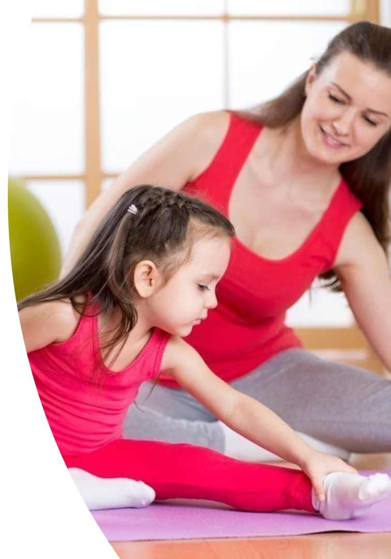
Спортивная зарядка дома: весело и полезно!
Физическая активность с малых лет — залог здоровья и развития.
Советы и упражнения для увлекательных домашних занятий с малышами.
автор работы: Уткина Ольга Михайловна, воспитатель
место работы: МБДОУ "Детский сад №4 "Солнышко" п.Кадуй
(Иллюстративный материал заимствован из общедоступных ресурсов интернета, не содержащих указаний на авторов этих материалов и каких-либо ограничений для их заимствования)

Slide 2

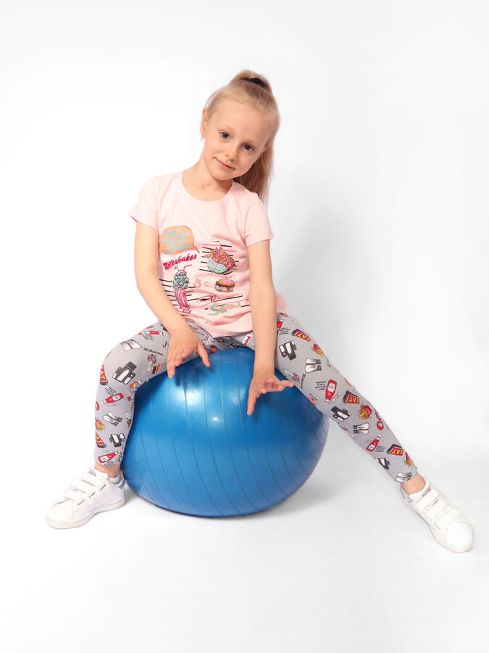
Почему важна зарядка для малышей?
Здоровые привычки
Формируем с детства основу крепкого здоровья и активности.
Физическое развитие
Укрепляем иммунитет, координацию и ловкость малыша.
Улучшение сна
Спорт помогает малышам спать крепче и есть лучше.
Развитие мышления
Физическая активность стимулирует познавательные способности.
Исследования показывают: дети, занимающиеся спортом, на 40% реже болеют ОРВИ.

Slide 3
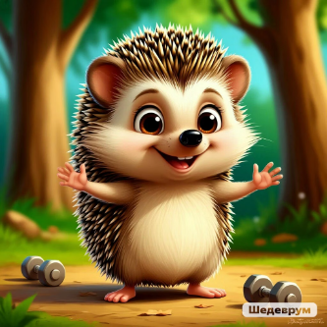
Простые упражнения для самых маленьких
Разминка: ёжик проснулся и идёт на лужайку
Ёжик прячется
Ёжик на солнышке
Стоим, опустив руки вниз.
Стоим на ножках, слегка расставив их.
Походите по кругу 20 секунд.
Садимся на корточки и закрываем лицо ладошками.
Руки опущены.
Ёжик едет на велосипеде
Делаем то же самое в другую сторону.
Делаем в умеренном темпе.
Достаточно трёх повторов.
Ложимся на спину.
Повторяем четыре раза.
Ножки поднимаем и сгибаем в коленках.
Ёжик радуется
Начинаем «крутить» ногами, будто едем на велосипеде.
Ёжик тянется за яблочком
Стоим ровно, опустив руки.
Садимся на пол.
Без резких движений наклоняем голову к правому плечу.
Сгибаем ноги в коленях.
Убираем ручки за спину.
Подпрыгиваем на месте 10 секунд.
Плавно тянемся вперёд и кладём голову на коленки.
Повторяем два раза.
Ежик заторопился — 20 секунд аккуратно побегайте.
Повторяем три раза.
Зарядка окончена. Можно сделать заминку, спокойно походив по комнате в течение минуты — проводить ёжика на работу.

Slide 4
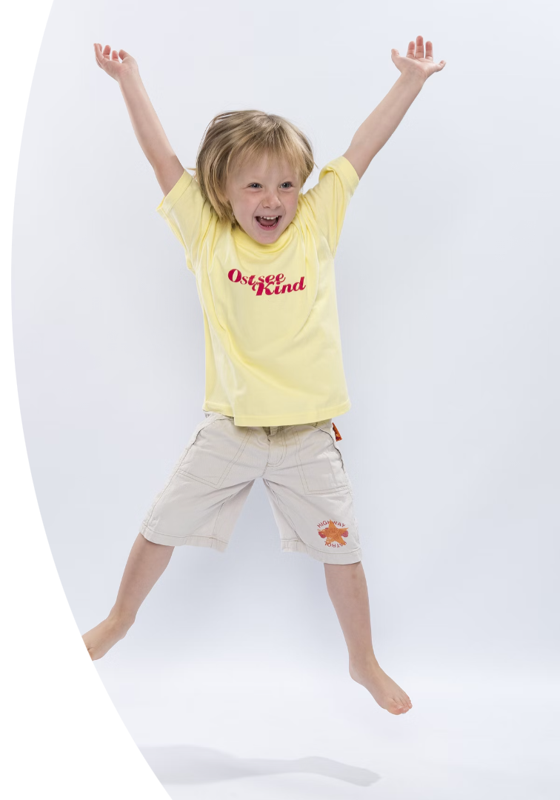
Превращаем зарядку в игру
Используйте игрушки и музыку
Внесите яркость и веселье в занятия.
Придумывайте истории
Воображение мотивирует ребенка двигаться с радостью.
Меняйте упражнения
Держите интерес малыша живым и крепким.
Хвалите ребенка
Поощрение усиливает желание заниматься.

Slide 5
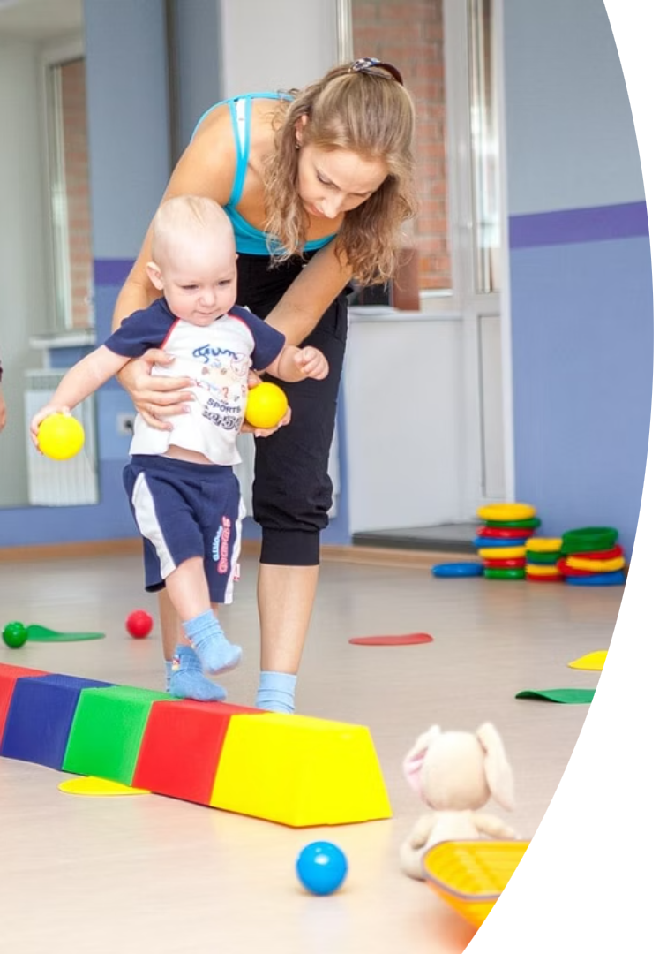
Безопасность прежде всего!
1
Пространство
Выбирайте безопасное и свободное место для зарядки.
2
Одежда
Наденьте удобные вещи и обувь без скольжения.
3
Разминка
Начинайте с легких упражнений для мышц.
Не перегружайте малыша, делайте регулярные перерывы во время занятий.

Slide 6
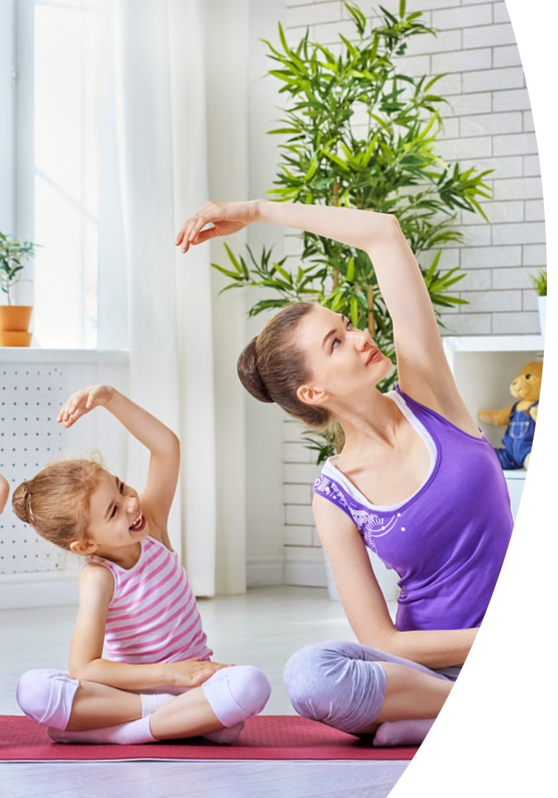
Начните прямо сейчас!
Режим
Включайте зарядку в повседневный распорядок семьи.
Вместе веселее
Привлекайте всех членов семьи к занятиям.
Получайте удовольствие
Совместные упражнения укрепляют отношения и здоровье.
Всего 15 минут в день — огромная польза для малыша и семьи!

